Slide 1


操作系统安全机制
操作系统
https://ipads.se.sjtu.edu.cn

Slide 2
版权声明
本内容版权归上海交通大学并行与分布式系统研究所所有
使用者可以将全部或部分本内容免费用于非商业用途
使用者在使用全部或部分本内容时请注明来源：
内容来自：上海交通大学并行与分布式系统研究所+材料名字
对于不遵守此声明或者其他违法使用本内容者，将依法保留追究权
本内容的发布采用 Creative Commons Attribution 4.0 License
完整文本：https://creativecommons.org/licenses/by/4.0/legalcode

Slide 3
操作系统的安全服务

Slide 4
安全是操作系统的重要功能和服务
系统中有许多需要保护的数据
如账号密码、信用卡号、地理位置、照片视频等
操作系统需要允许这些数据被合法访问，但不允许被非法访问
系统中可能存在许多恶意应用
操作系统需要与这些恶意应用作斗争，保护自己，限制对方
操作系统不可避免的存在漏洞
操作系统需要考虑自己被完全攻破的情况下依然提供一定的保护

Slide 5
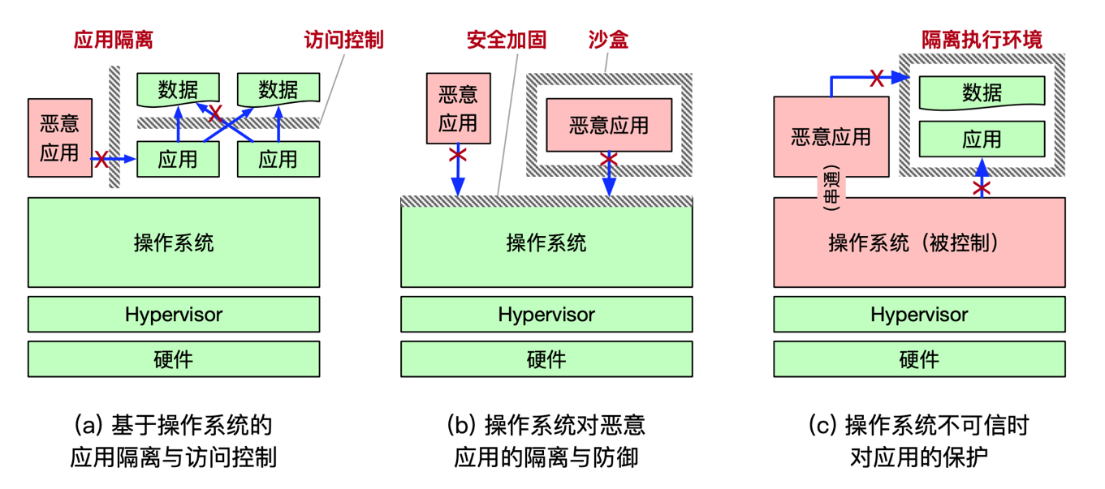
操作系统安全的三个层次

Slide 6
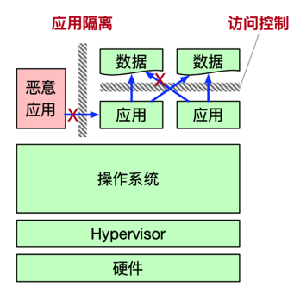
层次一：基于OS的应用隔离与访问控制
威胁模型
操作系统是可信的，能够正常执行且不受攻击
应用程序可能是恶意的，会窃取其他应用数据
应用程序可能存在bug或错误行为，导致访问 无权访问的数据
应用隔离
内存数据隔离：依赖进程间不同虚拟地址空间的隔离
文件系统隔离：文件系统是全局的，需限制哪些应用不能访问哪些文件
操作系统提供对文件系统的访问控制机制

Slide 7
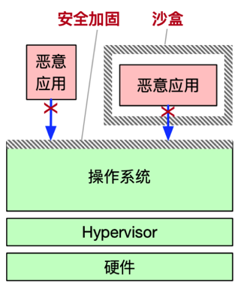
层次二：OS对恶意应用的隔离与防御
威胁模型
操作系统存在bug和安全漏洞
操作系统的运行过程依然可信
恶意应用利用操作系统漏洞攻击，获取 更高权限或直接窃取其他应用的数据
操作系统防御
防御常见的操作系统bug/漏洞
沙盒机制限制应用的运行

Slide 8
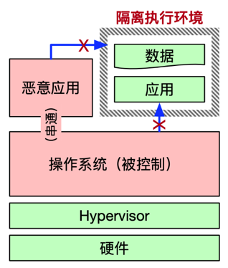
层次三：OS不可信时对应用的保护
威胁模型
操作系统不可信，有可能被攻击者完全控制
恶意应用可能与操作系统串通发起攻击
基于更底层的应用保护
基于Hypervisor的保护：可信基更小
基于硬件Enclave的保护：硬件通常更可信
可以不信任Hypervisor

Slide 9
操作系统安全的三个概念
可信计算基（Trusted Computing Base）
为实现计算机系统安全保护的所有安全保护机制的集合
包括软件、硬件和固件（硬件上的软件）
攻击面（Attacking Surface）
一个组件被其他组件攻击的所有方法的集合
可能来自上层、同层和底层
防御纵深（Defense in-depth）
为系统设置多道防线，为防御增加冗余，以进一步提高攻击难度

Slide 10
操作系统安全很难指标化
如何评价某个操作系统比另一个更安全？
缺陷密度？缺陷数量？代码行数？
对于负面目标（Negative Goal），目前缺乏很好的量化和判断方法
负面目标的例子：除了Alice，其他人都不能访问某个文件
指标-1：千行代码的缺陷密度
常用指标：每 1,000 行代码的平均缺陷数量
Linux 的缺陷密度近年来已经小于 0.5
GPU 驱动的缺陷密度仅为 0.19， 160个缺陷
SMACK（Linux 的一个安全模块）高达 1.11，6个缺陷

Slide 11
操作系统安全很难指标化
指标-2：已发现的缺陷数量
缺陷的编号方法
CVE（Common Vulnerabilities and Exposures）
一种常见的漏洞编号方式，CVE-2020-10757
国家计算机网络应急处理协调中心的 CNCVE 编号
国家信息安全漏洞共享平台的 CNVD 编号
中国信息安全测评中心的 CNNVD 编号
相对值直接比较也缺乏说服力
Linux 内核的 CVE 数量目前排在第 3 位（2,357 个）
Windows XP 则排第 28 位（741 个），比Linux更安全？

Slide 12
安全目标（从数据角度）：CIA
机密性（Conﬁdentiality）
常又称隐私性（Privacy）
数据不能被未授权的主体窃取（即恶意读操作）
完整性（Integrity）
数据不能被未授权的主体篡改（即恶意写操作）
可用性（Availability）
数据能够被授权主体正常访问

Slide 13
访问控制（Access Control）

Slide 14
访问控制与引用监视器
访问控制（Access Control）
按照访问实体的身份来限制其访问对象的一种机制
为了实现对不同应用访问不同数据的权限控制
包含"认证"和"授权"两个重要步骤
引用监视器（Reference Monitor）
是实现访问控制的一种方式
主体必须通过引用（reference）的方式间接访问对象
Reference monitor 位于主体和对象之间，进行检查

Slide 15
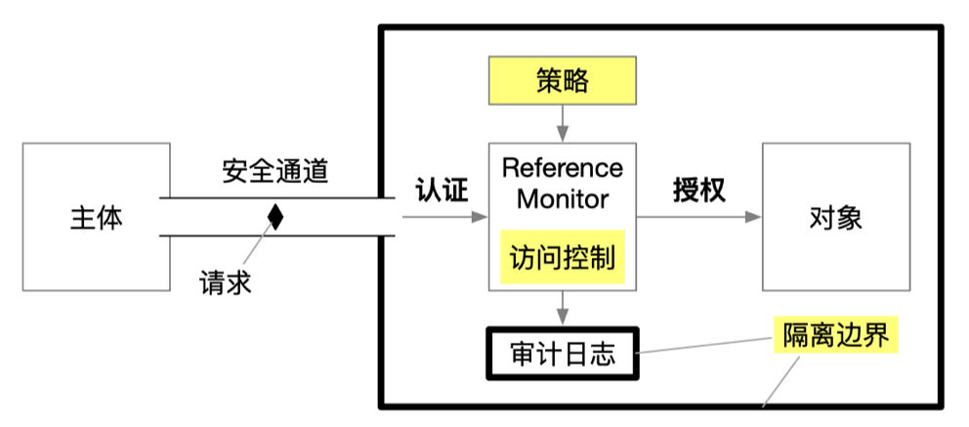
引用监视器（Reference Monitor）机制
鉴权
Reference Monitor 负责两件事：
Authentication：确定发起请求实体的身份，即认证
Authorization：确定实体确实拥有访问资源的权限，包含授权和鉴权

Slide 16
认证机制：你是谁
知道什么 （Something you know）
例如密码/口令、手势密码、某个问题的答案等
有什么 （Something you have）
例如 USB-key、密码器等实物
是什么 （Something you are）
如指纹、虹膜、步态、键盘输入习惯等属于人的一部分

Slide 17
认证：从用户到进程
进程与用户之间如何绑定？
每个进程的PCB中均包含了user字段
每个进程都来自于父进程，继承了父进程的user
用户在登录后运行的第一个进程（shell），初始化user字段
在Windows下，窗口管理器会扮演类似shell的角色
Notes:
所以，进程必须存在层次结构

Slide 18
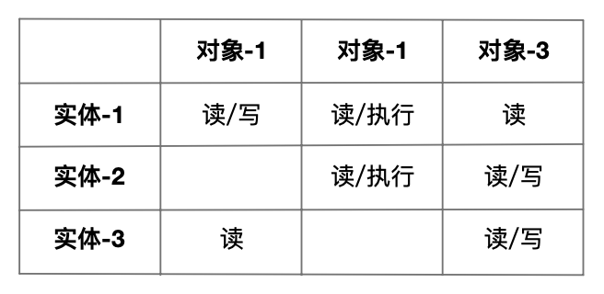
访问控制矩阵
权限矩阵
对象与实体的关系
矩阵有多大？
假如系统中有 100 个用户，每种权限用 1 个 bit 来表示，那么每个文件都至少需要 300 个 bit 来表示 100 个用户 的 3 种权限
假设这些 bit 都保存在 inode 中，通常 inode 的大小为 128-Byte 或 256-Byte，300 个 bit 相当于一个 inode 的 15% 至 30%
每当新建一个用户的时候，都必须要更新所有 inode 中的权限 bit，不现实

Slide 19
对访问控制矩阵进行拆分
能力列表
（Capability List）
访问控制列表
（Access Control List）

Slide 20
授权机制：POSIX的文件权限
将用户分为三类
文件拥有者、文件拥有组、其他用户组
每个文件只需要用9个bit即可：3种权限（读-写-执行） x 3 类用户
何时检查用户权限？
每次打开文件时，进行鉴权和授权
open()包含可读/可写的参数，OS根据用户组进行检查（鉴权）
引入fd，记录本次打开权限（授权），作为后续操作的参数
每次操作文件时，根据fd信息进行检查（鉴权）

Slide 21
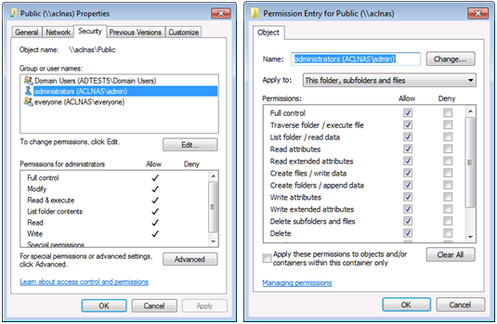
例：Windows的ACL
Windows使用不同于POSIX的ACL机制
以文件和目录为粒度
为多个用户和用户组 设置不同的权限
对比POSIX（如Linux）
只有3类用户/组

Slide 22
基于角色的访问控制（RBAC）
RBAC：将用户（人）与角色解耦的访问控制方法
Role-Based Access Control
提出了角色的概念，与权限直接相关
用户通过拥有一个或多个角色，间接地拥有权限
"用户-角色"，以及"角色-权限"，一般都是多对多的关系
RBAC的优势
设定角色与权限之间的关系比设定用户与权限之间的关系更直观
可一次性地更新所有拥有该角色用户的权限，提高了权限更新的效率
角色与权限之间的关系比较稳定，而用户和角色之间的关系变化相对频繁
设计者负责设定权限与角色的关系（机制）
管理者只需要配置用户属于哪些角色（策略）

Slide 23
最小特权级原则：setuid 机制
问题：passwd 命令如何工作？
用户有权限使用 passwd 命令修改自己的密码
用户的密码保存在 /etc/shadow 中，用户无权访问
本质上是以文件为单位的权限管理粒度过粗——怎么解决？
解决方法：运行 passwd 时使用 root 身份（RBAC的思想）
如何保证用户提权为root后只能运行passwd？
在passwd的inode中增加一个SUID位，使得用户仅在执行该程序时才会被 提权，执行完后恢复，从而将进程提权的时间降至最小
passwd程序本身的逻辑会保证某一个用户只能修改其自身的密码

Slide 24
setuid的安全风险
setuid 不同于RBAC
setuid在Linux下通常用于以root身份运行，拥有的权限，远超过必要
必要权限：用户能够读写 /etc/passwd 文件中的某一行
实际权限：
用户能够访问整个 /etc/passwd 文件
用户（短暂地）拥有root用户的权限
setuid的安全隐患
一旦 passwd 程序存在漏洞，如 buffer-overflow 导致的返回地址修改，则攻击者很容易以root身份通过ROP运行 execv("/bin/sh")

Slide 25
权限控制的另一种思路：Capability
Capability表示一种能力
例如：读取/foo文件，写入/foo文件，等等
有点像钥匙，能打开某一把锁的话就能进行某个操作
每个进程可以拥有一组能力
Capability怎么实现？很多种方式
仅仅是一串bit，但必须保存在内核中，否则进程就可以任意伪造
通常保存在进程的PCB中，在进程进行某个操作的时候内核检查
可以把不同Capability的组合对应为ACL中的不同组
因此使用Capability的控制粒度可以很细，而且不需要建立大量的组

Slide 26
Capability的典型操作
服务端通过系统调用创建一个 Capability，获得相应的 ID；
服务端通过系统调用，将此 Capability ID 传递给某个客户端；
客户端通过 IPC 调用服务端的某个服务函数，以 Capability ID 作为参数；
IPC 调用过程中，操作系统根据该 Capability ID 检查该客户端是否有权限调用服务端函数，检查通过则切换至服务端继续运行；
服务端执行函数，并将结果返回给客户端。

Slide 27
fd与Capability的类似之处
文件描述符 fd 可以看做是 Capability 的一种实现
用户不能伪造 fd，必须通过内核打开文件（回顾 file_table/fd_table）
fd 只是一个指向保存在内核中数据结构的"指针"
拥有 fd 就拥有了访问对应文件的权限
一个文件可以对应不同 fd，相应的权限可以不同
fd 也可以在不同进程之间传递
父进程可以传递给子进程（回顾pipe）
非父子进程之间可以通过 sendmsg 传递 fd

Slide 28
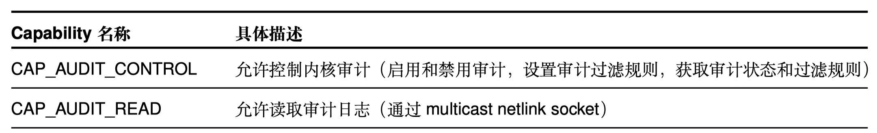
Linux的Capability
提供细粒度控制进程的权限
初衷：解决root用户权限过高的问题
需要注意，与前面说的Capability的不同
语义都是预先由内核定义，而不允许用户进程自定义
不允许传递，而是在创建进程的时候，与该进程相绑定
没有提供 Capability ID，无法通过 ID 索引内核资源进行操作

Slide 29
访问控制：抽象的不同维度
主体
客体
从用户的维度
非常自然的维度
并没有映射到权限的关系
从角色的维度
增加层次，更灵活
可能变得非常复杂
从文件的维度
一切皆文件
粒度相对较细
从能力的维度
抽象程度更高
专为访问控制而设计

Slide 30
DAC与MAC
自主访问控制（DAC: Discretionary Access Control）
指一个对象的拥有者有权限决定该对象是否可以被其他人访问
例如，文件系统就是一类典型的 DAC
但是对部分场景（如军队）来说，DAC过于灵活
例如，文件拥有者是否真的有权可随意设置文件权限？
强制访问控制（MAC: Mandatory Access Control）
由"系统"增加一些强制的、不可改变的规则
例如，在军队中，如果某个文件设置为机密，那么就算是指挥官也不能把这个文件给没有权限的人看——这个规则是由军法（系统）规定的
MAC与DAC可以结合，此时MAC的优先级更高

Slide 31
Bell-LaPadula 模型
BLP属于强制访问控制（MAC）模型
一个用于访问控制的状态机模型
目的是为了用于政府、军队等具有严格安全等级的场景
BLP 规定了两条 MAC 规则和一条 DAC 规则
简单安全属性：某个安全级别的主体无法读取更高安全级别的对象
* 属性（星属性）:某一安全级别的主体无法写入任何更低安全级别的对象
自主安全属性：使用访问矩阵来规定自主访问控制（DAC）

Slide 32
Bell-LaPadula 模型的例子
例如，有如下的文件和用户：
文件 A：高机密级别（机密文件），文件 B：低机密级别（普通文件）
进程 X：高机密级别（长官创建），进程 Y：低机密级别（士兵创建）
根据上面的两条 MAC 规则，读与写的限制如下：
根据简单安全属性，进程 X 可以读取文件 A，也可以读取文件 B，而进 程 Y 只能读取文件 B
根据星属性，进程 X 只可以写入文件 A，而进程 Y 可以写入文件 A 或文件 B
策略也可以简称“下读，上写”

Slide 33
Bell-LaPadula 模型的不足
在现实应用中的问题（安全性与可用性的矛盾）
不允许数据从高机密级别的对象流向低机密级别的对象
例如，长官无法向士兵传递命令，因为长官不能 “向下写”任何数据
引入了“受信任主体”的概念（Trusted Subject） ：
受信任主体可以不受星属性的限制
但前提是该主体必须遵守相应的“降密策略”（Declassiﬁcation Policy）
具体的降密策略因不同场景而不同，需要具体情况具体设置
然而，并没有一种简单普适的方法来保证数据可靠安全的降密

Slide 34
案例：SELinux

Slide 35
SELinux的历史
SELinux，由NSA发起，2003年并入Linux
是 Flask 安全架构在 Linux 上的实现
Flask 是一个 OS 的安全架构，可灵活提供不同的安全策略
是一个 Linux 内核的安全模块（LSM）
在Linux内核的关键代码区域插入了许多 hook进行安全检查
SELinux 提供一套访问控制的框架
支持不同的安全策略，包括强制类型访问（MAC）
Android也采用了SELinux进行访问控制

Slide 36
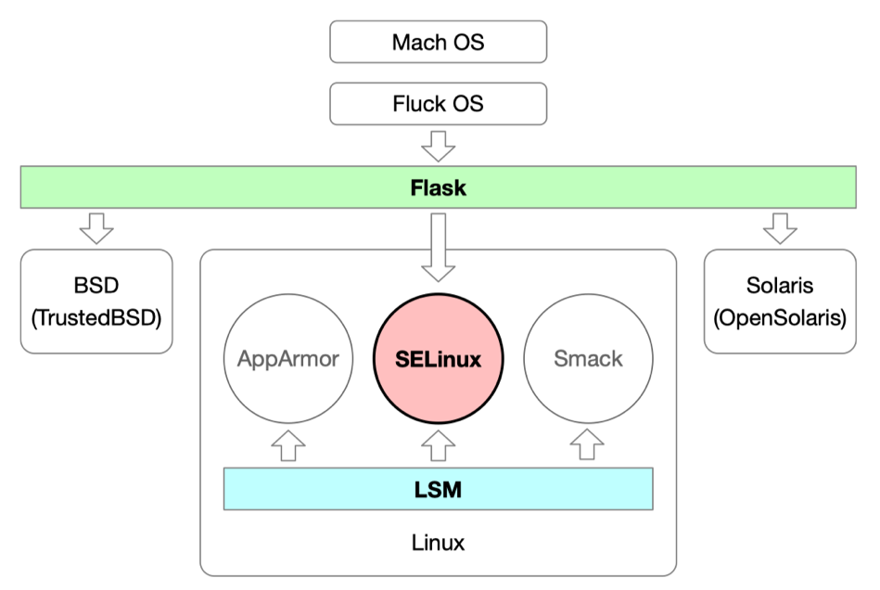
SELinux、Flask与LSM

Slide 37
SELinux引入的概念
用户（User）：指系统中的用户
与 Linux 系统用户并没有关系
策略（Policy）：一组规则（Rule）的集合
默认是"Targeted"策略，主要对服务进程进行访问控制
MLS （Multi-Level Security），实现了 Bell-LaPadula 模型
Minimum，考虑资源消耗，仅应用了一些基础的策略规则，一般用于手机等平台
安全上下文：是主体和对象的标签（Label）
用于访问时的权限检查
可通过"ls -Z"的命令来查看文件对应的安全上下文

Slide 38
SELinux的访问向量
SELinux 将访问控制抽象为一个问题：
一个 < 主体 > 是否可以在一个 < 对象 > 上做一个 < 操作 >
3W: Who, Which (obj), What (operation)
AVC: Access Vector Cache
SELinux 会先查询AVC，若查不到，则再查询安全服务器
安全服务器在策略数据库中查找相应的安全上下文进行判断

Slide 39
SELinux的安全上下文
SELinux本质上是一个标签系统
所有的主体和对象都对应了各自的标签
标签的格式 <用户:角色:类型:MLS层级>
用户登录后，系统根据角色分配给用户一个安全上下文
类型（Type）用于实现访问控制
每个对象都有一个 type
每个进程的type称为 domain
一个角色对应一个domain
重要的服务进程被标记为特定的domain
例如：/usr/sbin/sshd 的类型为 sshd_exec_t

Slide 40
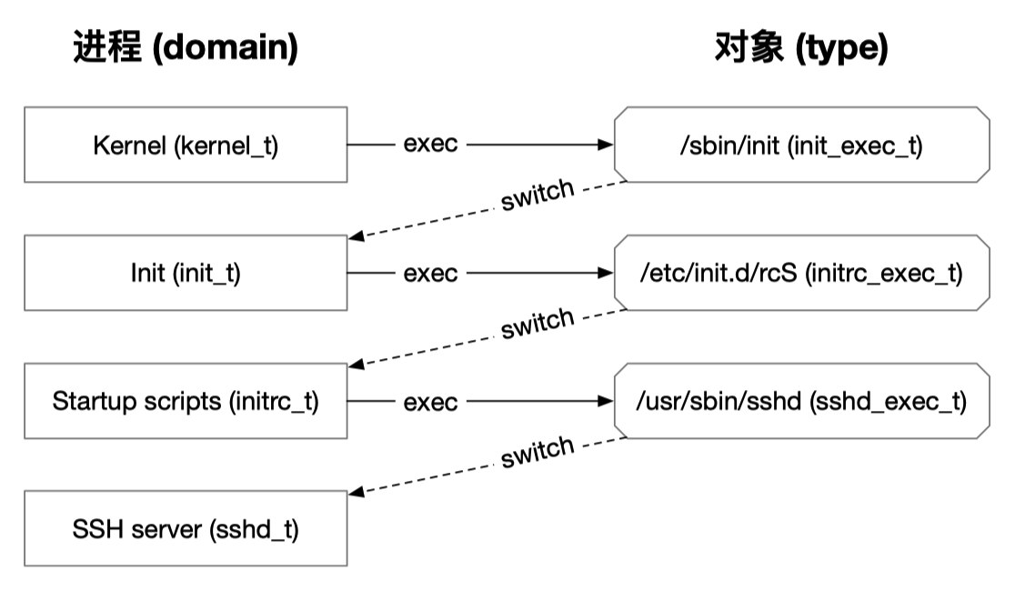
进程的domain与对象的type
https://debian-handbook.info/browse/stable/sect.selinux.html

Slide 41
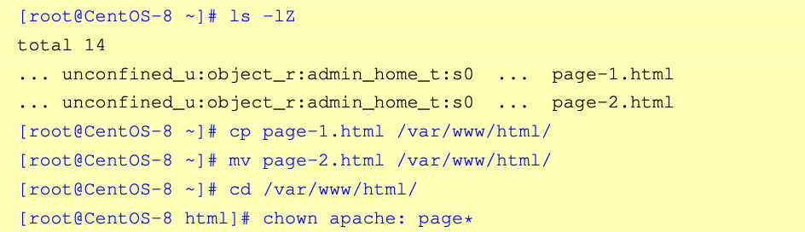
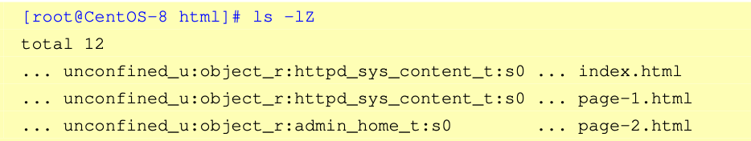
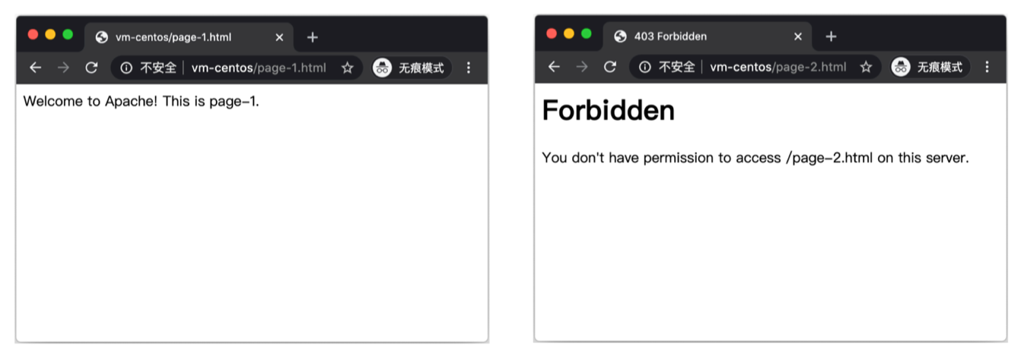
实例
page-2.html 被标记为 admin_home_t，即使被错误放入网页目录，也无法被apache访问

Slide 42
SELinux在实际应用中的问题
规则的设置过于复杂
不同规则之间可能存在冲突，错误的规则影响可用性
日志难以被理解
当发生违反规则的情况，很难解释发生了什么，该如何判定
应用程序不支持
部分规则需要应用程序的配合
性能影响
权限检查不可避免的带来性能的损失

Slide 43
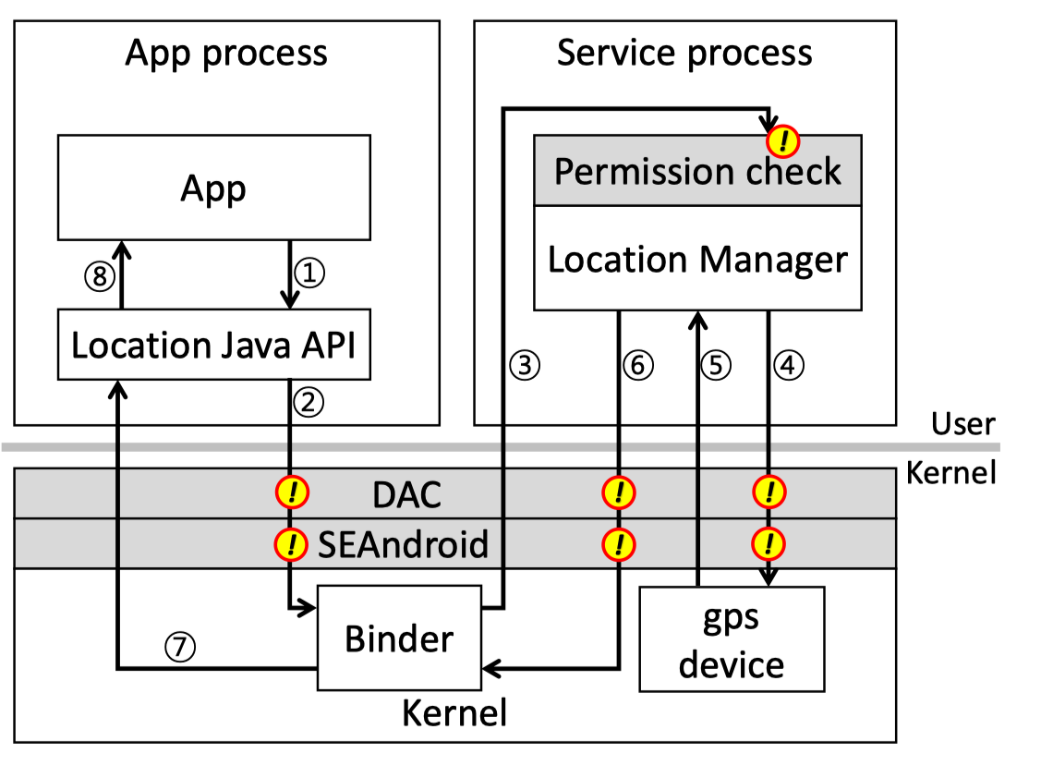
SEAndroid的改进与应用
2013年引入Android
SEAndroid是Android开源项目 （AOSP）的一部分
并默认包含在所有主流Android设备中
用于辅助权限检查
有助于在Android设备上强制执行应用 程序沙盒边界和其他安全策略
[ACSAC'18] An Historical Analysis of the SEAndroid Policy Evolution

Slide 44
操作系统内核攻防

Slide 45
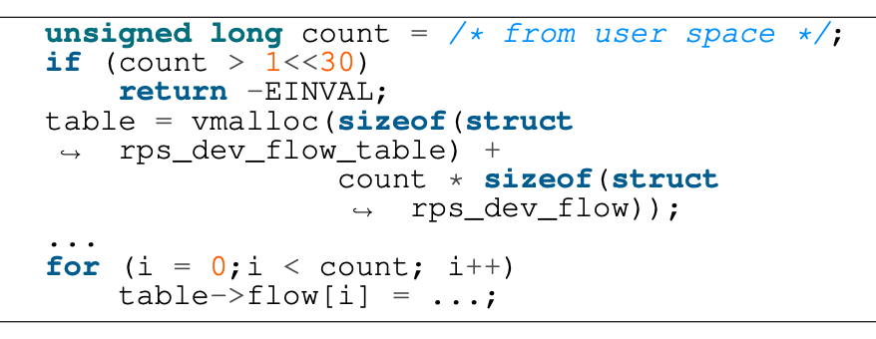
整形溢出漏洞
防御方法：增加对溢出的检查代码；利用自动化工具查找并修复
Notes:
count变量来自用户空间，尽管对其长度进行了检查， 但这个检查是不够的:因为sizeof（struct rps\_dev\_flow）的长度是 8，因此如果count的长度正好是 2^30，那么vmalloc的参数依然会造成溢出。 由于count远远大于 vmalloc 得到的内存大小，因此在后续for循环中便会写入超出table边界的内存区域。

Slide 46
Return-to-user攻击（ret2usr）
内核错误地运行了用户态的代码
由于内核与应用程序共享同一个页表，内核运行时可以任意访问用户态的虚拟地址空间，内核可能执行位于用户态的代码
攻击者的常用方法
先在用户态中初始加载一段恶意代码，然后利用内核的某个漏洞，修改内核中的某个函数指针指向这段恶意代码的地址
也可以利用内核的栈溢出漏洞，覆盖栈上的返回地址为恶意代码的地址，使内核在执行 ret 指令时跳转到位于用户态的代码

Slide 47
ret2usr攻击的防御方法
方法一：仔细检查内核中的每个函数指针
需对内核所有模块进行检查，很难做到 100% 的覆盖率
方法二：在陷入内核时修改页表，将用户态所有的内存都标记为不可执行
由于修改页表后必须要刷新 TLB 才能生效，因 此修改页表、刷新 TLB，以及后续运行触发 TLB miss 都会导致性能下降
在返回用户态之前必须将页表恢复，并再次刷掉 TLB，这样又会导致用户态执行时出现 TLB miss，因此对性能的影响非常大
方法三：硬件保证CPU处于内核态时不得运行任何用户态的代码
如 Intel 的 SMEP（Supervisor Mode Execution Prevention）技术
ARM 同样有类似 SMEP 的技术，称为 PXN（Privileged eXecute-Never）

Slide 48
SMEP 不能完全解决 ret2usr：ret2dir
操作系统管理内存的方法"直接映射"
将一部分或所有的物理内存映射到一段连续的内核态虚拟地址空间
分配给应用程序后，直接映射依然存在
因此，同一块物理内存在系统中有多个虚拟地址
例如，某个内存页分配给了应用程序，那么内核既可以通过应用程序的虚拟地址访问（前提是内核与应用在一个地址空间），也可以通过直接映射的虚拟地址访问
基于直接映射的攻击，可绕过SMEP
攻击者首先推算出位于用户态的恶意代码在内核直接映射区域的虚拟地址，然后在 ret2usr 攻击中让内核跳转到该地址执行（内容依然为攻击者控制）
攻击成功还有一个前提：直接映射区域必须是可执行的
在 3.8.13 以及 之前的 Linux 版本，将直接映射区域的权限设置为了"可读-可写-可执行"
这种利用直接映射区域的 ret2usr 攻击被称为"ret2dir"攻击

Slide 49
Rootkit：获取内核权限的恶意代码
Rootkit 是指以得到 root 权限为目的的恶意软件
Rootkit 可以运行在用户态，也可以运行在内核态
用户态的Rootkit
可以将自己注入到某个具有 root 权限的进程中，并接收攻击者的命令
内核态的Rootkit
可以 hook 某个内核中的关键函数，从而在该函数被调用时触发运行
可以是以内核线程的方式运行
可以是修改内核中的系统调用表，用恶意代码来替换掉正常的系统调用

Slide 50
KASLR：内核地址布局随机化
ASLR 与 KASLR
ASLR 通过随机化地址空间布局来提高系统攻击难度
KASLR是对内核启用地址随机化
KASLR 可缓解 ret2dir 攻击
攻击者需要知道用户态恶意代码在内核中直接映射区域的地址
KASLR 通过将内核的虚拟地址布局进行随机化，使攻击者准确定位内核地址的难度大大提升

